Slide 1

Государственное бюджетное дошкольное образовательное учреждение «детский сад №365 г.о. донецк» днр
Инновационные технологии. Нетрадиционные методы работы логопеда: криотерапия
Подготовила: учитель-логопед
Безуторенко оксана александровна

Slide 2
Инновационные технологии
Инновационные технологии - это внедрённые, новые, обладающие повышенной эффективностью методы и инструменты, приёмы, являющиеся конечные результатом интеллектуальной деятельности логопеда.

Slide 3
к нетрадиционным методам работы логопеда относятся разнообразные подходы и приёмы. И главная задача- не заменить, а гармонично дополнить традиционные методы, помогая решать коррекционные задачи через игру, творчество и работу с разными анализаторами.

Slide 4
Важные принципы
- начинать с простого и постепенно переходить к сложному;
- учитывать интерес и предпочтения ребёнка;
- создавать безоценочную, безопасную, атмосферу, где ребёнок может эксперементировать;
- помнить, что эти методы- дополнения к традиционным, а не их замена;

Slide 5
Основные направления нетрадиционных методов:
- сенсорно- интергративные ( сюда входят игры с песком, водой, крупами, тактильными мешочками);
- арт-терапевтические ( музыкатерапия, сказкатерапия, куклатерапия, изотерапия);
- кинезиологические ( стимуляция, логоритмика);
- технологии визуализации и интерактива ( куклатерапия, мульттерапия, работа с интерактивной доской);
- специфические техники ( это су-джок, массаж, криотерапия);

Slide 6
Тема сенсорно-интергративного метода действительно актуально и я подобрала главные причины. Несколько ключевых векторов актуальности:
Рост числа детей с особенностями развития
Связь с другими сферами развития
Акцент на индивидуализацию и комплексность
Социальная значимость
Дискуссия и поиск доказательств

Slide 7
Таким образом актуальность темы продуктивна практическими задачами: необходимостью находить эффективные инструменты для поддержки детей с особыми потребностями, пониманием связей между сенсорным развитием, а так же стремление развивать научную базу для более точечной и обоснованной практики.

Slide 8
Акватерапия
Акватерапия- это метод коррекции различного рода нарушений в развитии детей, при котором применяется вода. Игра с водой- это не только естественное каждого ребёнка форма деятельности, но и один из самых приятных способов обучения.

Slide 9
Цель:
Стабилизация эмоционального фона
Снятие психоэмоцианального и физического напряжения
Развитие и усовершенствование навыков позитивной коммуникации
Пополнение и обогощение активного и пассивного словаря
Стимулирование сенсорно- перцептивной сферы
Развитие навыков импрессивной и экспрессивной речи

Slide 10
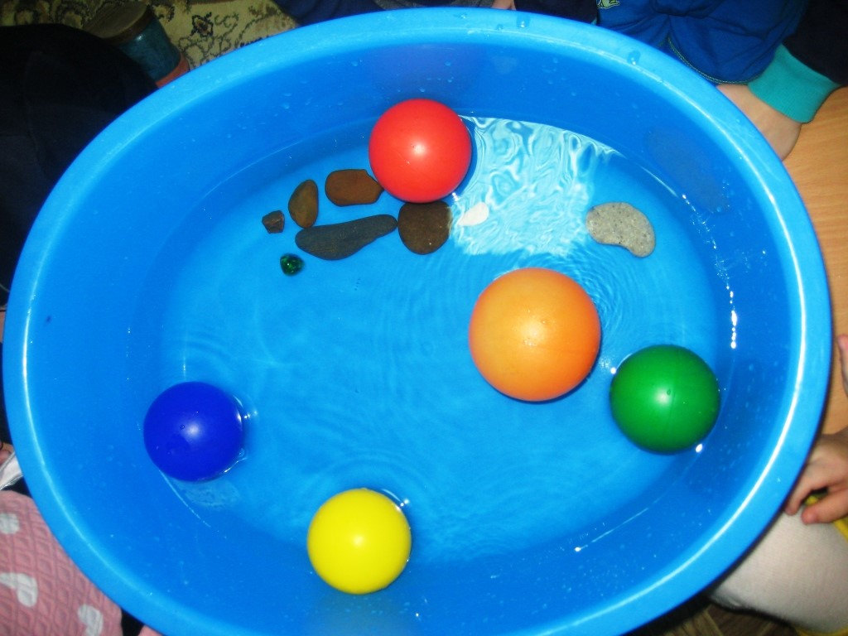

Slide 13
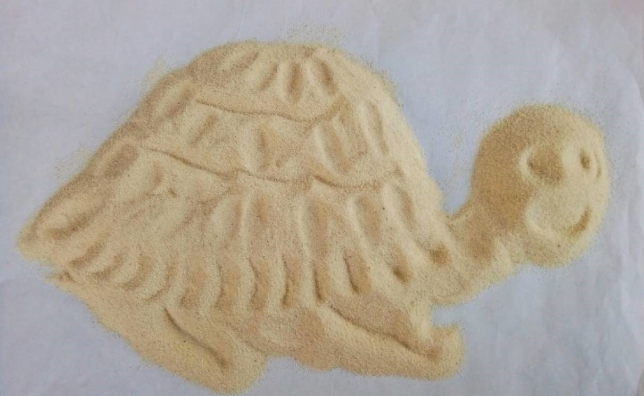
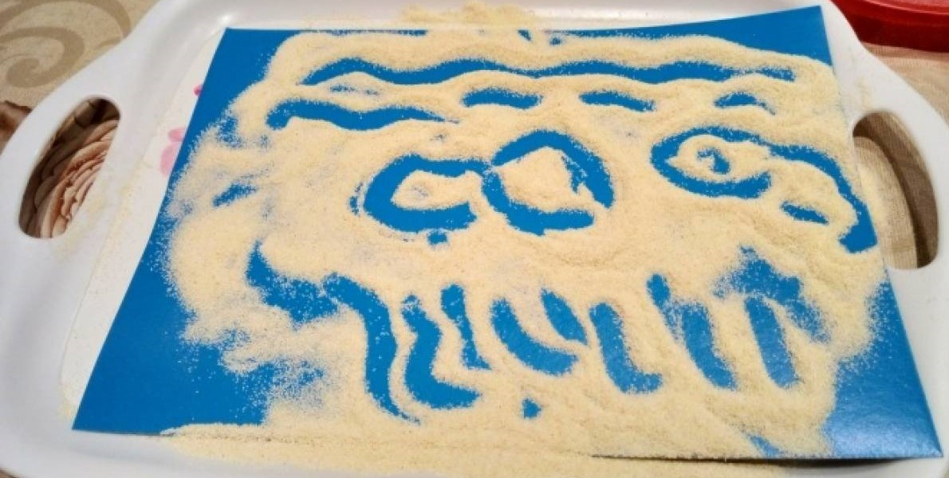
Манкотерапия манкотерапия- включает систему игр и творческих заданий с использованием манной крупы

Slide 14
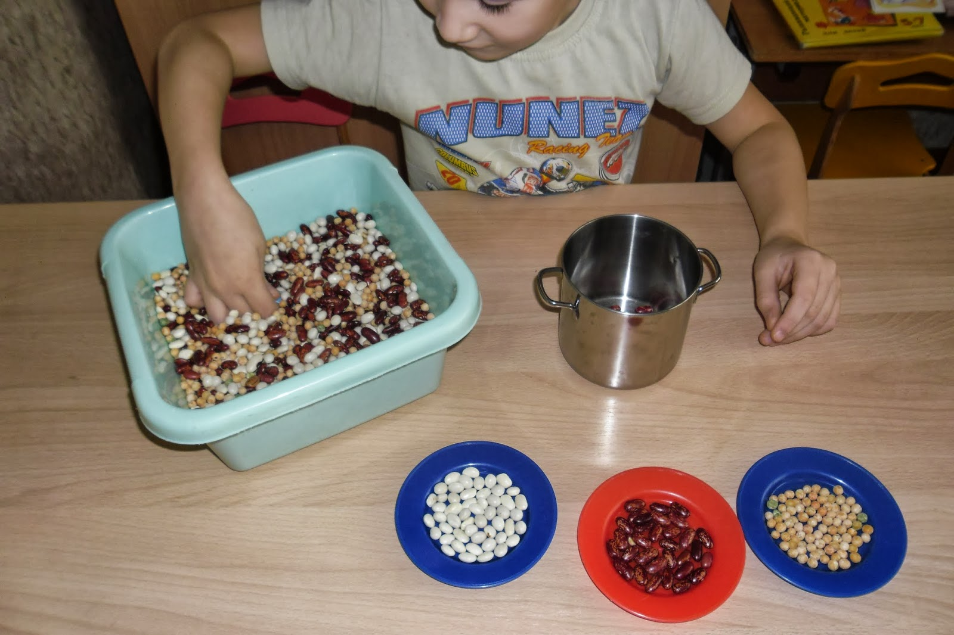
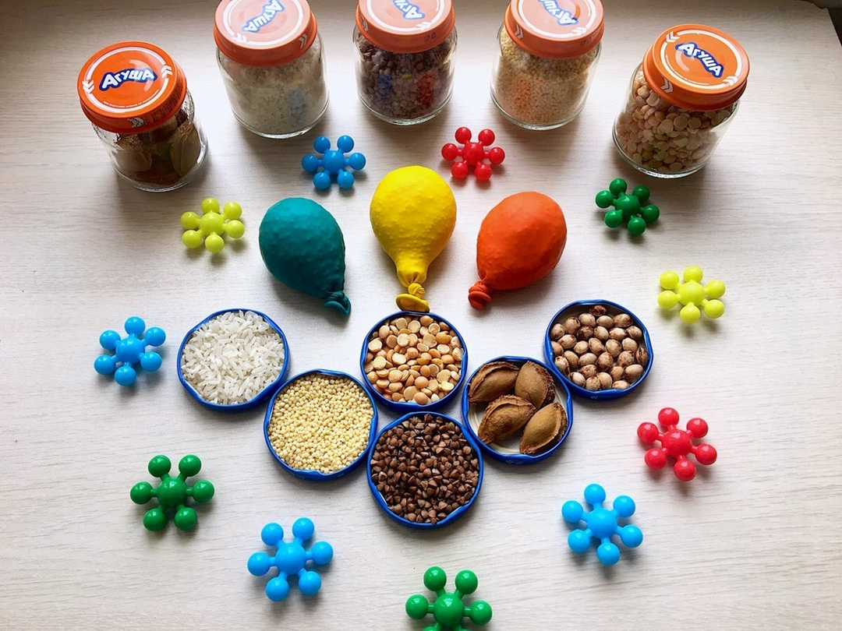
Игры с крупами игры с крупами- это простой и интересный способ развития мелкой моторики, мышления, речи, внимания и воображения.

Slide 15
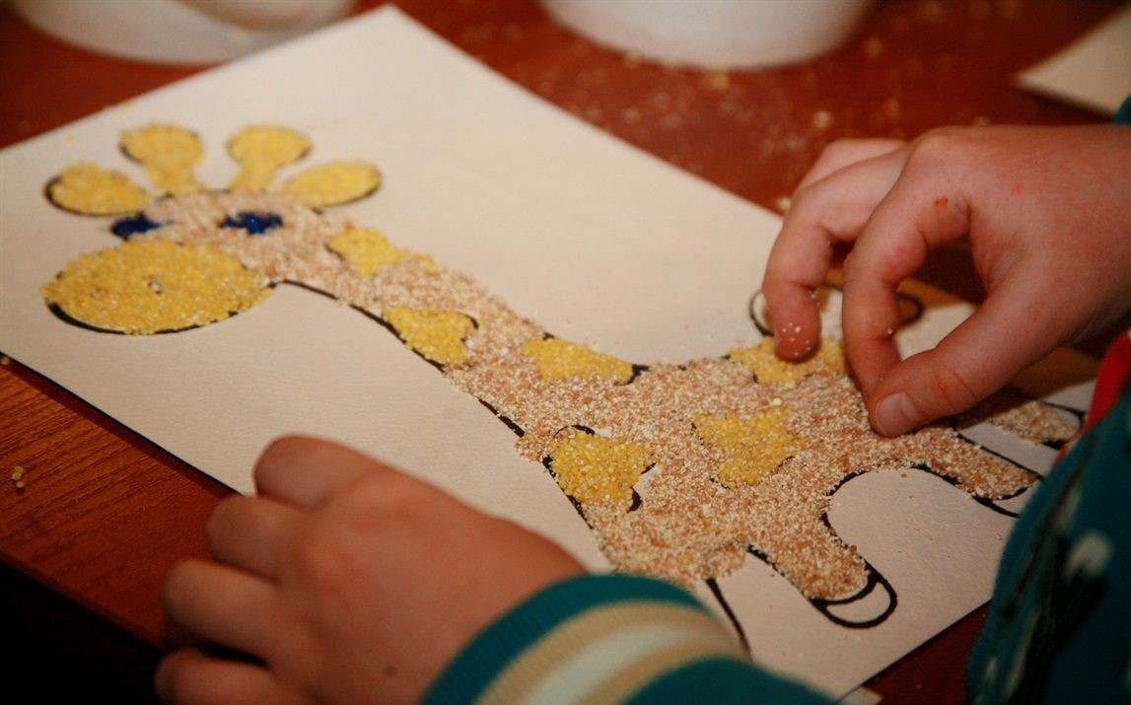

Slide 16
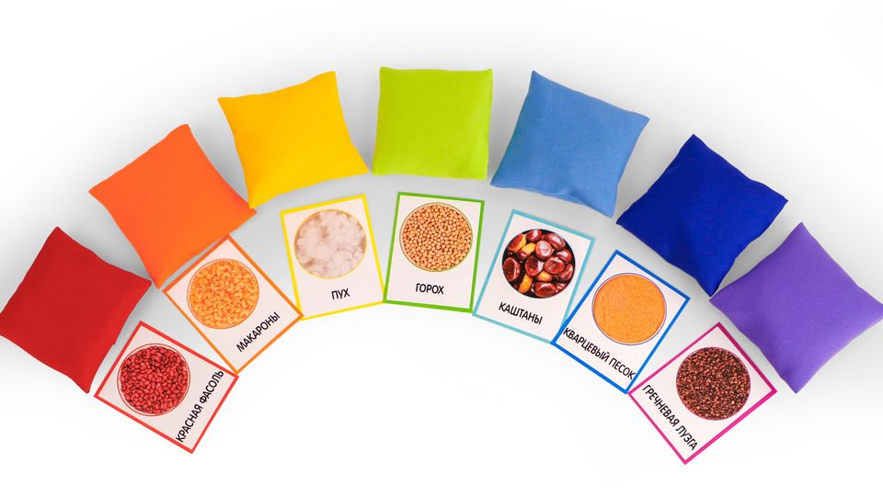
Тактильные сенсорные мешочки мешочки- это дидактическое пособие, которое помогает развивать у ребёнка мелкую моторику, сенсорное восприятие ( тактильное, зрительное, слуховое, внимание, память, речь)

Slide 17
Игры с мешочками
Угадай что внутри
Найди пару
Найди на ощупь
Лёгкий, тяжелый
Послушай, как звучит

Slide 18
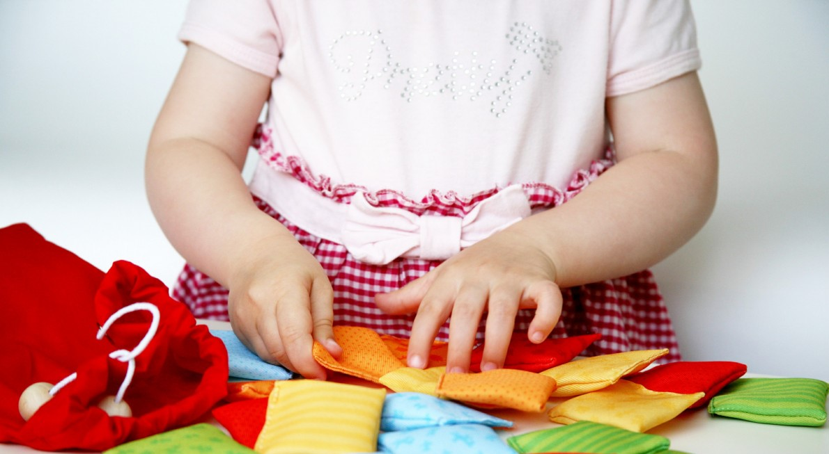

Slide 19
Криотерапия
Криотерапия- это современный, нетрадиционный подход в коррекционной педагогики основанный на применении игр с использованием льда. Суть метода заключается в попеременном воздействии холода и тепла на кисти рук. При охлаждении мышцы сокращаются, а при нагревании расслабляются. Это повышает тонус мелких мышц кистей и улучшает кровообращение. В результате движения пальцев становятся более координированными, усиливается передача нервных импульсов в мозг, что положительно сказывается на развитии двигательных зон. В итоге улучшается общее физическое состояние ребёнка, развивается мелкая моторика, а через неё- и речь.

Slide 20
Цель: познакомить с методикой криотерапии как эффективным средством стимулирования мелкой моторики и речевого развития у детей дошкольного возраста.
Задачи:
Показать на практике приёма и этапа проведения криотерапии с дошкольниками
Обьяснить физиологические и педагогические основы метода
Дать педагогам готовые игровые упражнения с элементами криотерапии для применения в работе

Slide 21
Противопоказания
Нельзя применять, криотерапию детям с непереносимостью холода, при высокой температуре, лихорадке, обострении орви. с осторожностью метод используется для часто болеющих и гипервозбудимых детей. Для них можно заменить лёд на тёплую воду.

Slide 23
Вывод игры со льдом вызывают у детей радость, создают яркие эмоции и впечатления. При этом заметно улучшается работа кистей рук, что благотворно отражается на развитие речи.
Таким образом, нетрадиционные методы помогают сделать коррекционный процесс более динамичным, эмоционально вовлекающим и индивидуализированым.

Slide 24
Спасибо за внимание !

